Slide 1
Військова присутність Антанти на Півдні України. Друга війна більшовицької Росії з УНР.

Slide 2
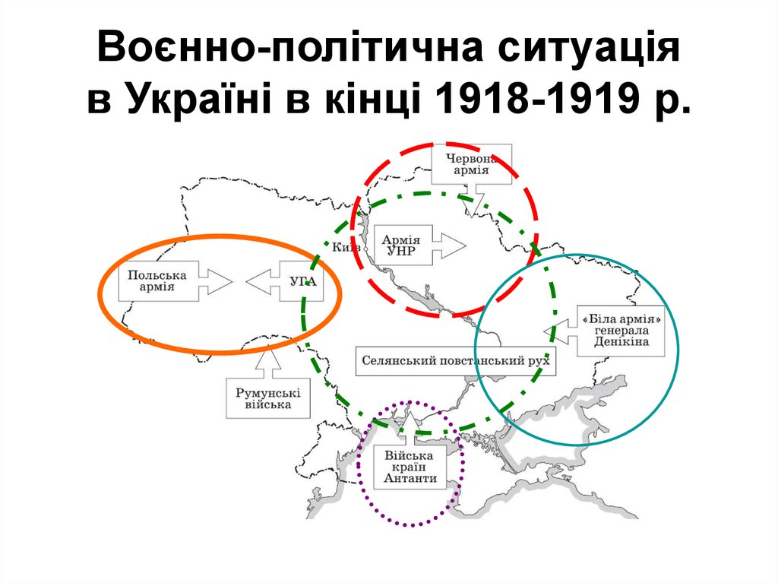

Slide 3
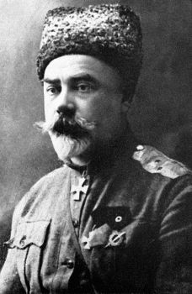
Щоб перешкодити наступу більшовиків в Україні, Антанта вирішила замінити німецькі гарнізони власними.
23 листопада 1918 р. перші антантівські десанти висадились в Севастополі.
Антанта допомагала білогвардійцям генерала Антона Денікіна відновлювати неподільну Росію.
Вона не визнавала Української Держави гетьмана П. Скоропадського і не збиралася визнавати Директорію УНР.
Головнокомандувач Збройних сил Півдня Росії А.І. Денікін.

Slide 4
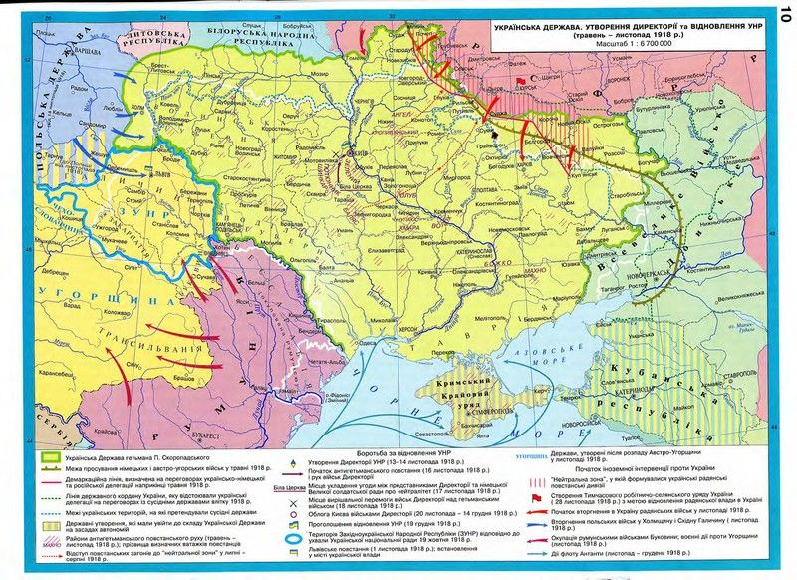
Більшовицькі війська Л. Троцького
Польська армія Ю. Пілсудського
Директорія
Армія А. Денікіна

Slide 5
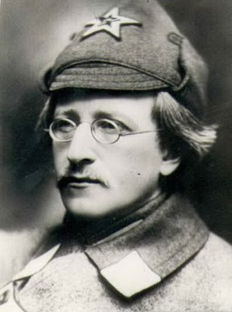
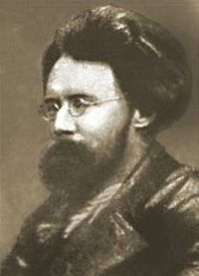
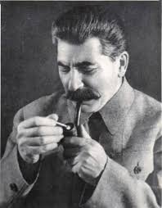
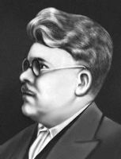
Після поразки країн Четверного союзу в Першій світовій війні , радянська Росія денонсувала умови Брестського миру та відмовилась визнавати незалежність УНР.
17 листопада 1918 р. у Москві було утворено Українську революційну військову раду у складі В. Антонова-Овсієнка, В. Затонського, Г. П´ятакова та Й. Сталіна

Slide 6
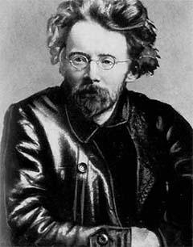
28 листопада 1918 р. на території Росії (м.Курськ) більшовики створили Тимчасовий робітничо-селянський уряд України на чолі з Г. П´ятаковим.

Slide 7
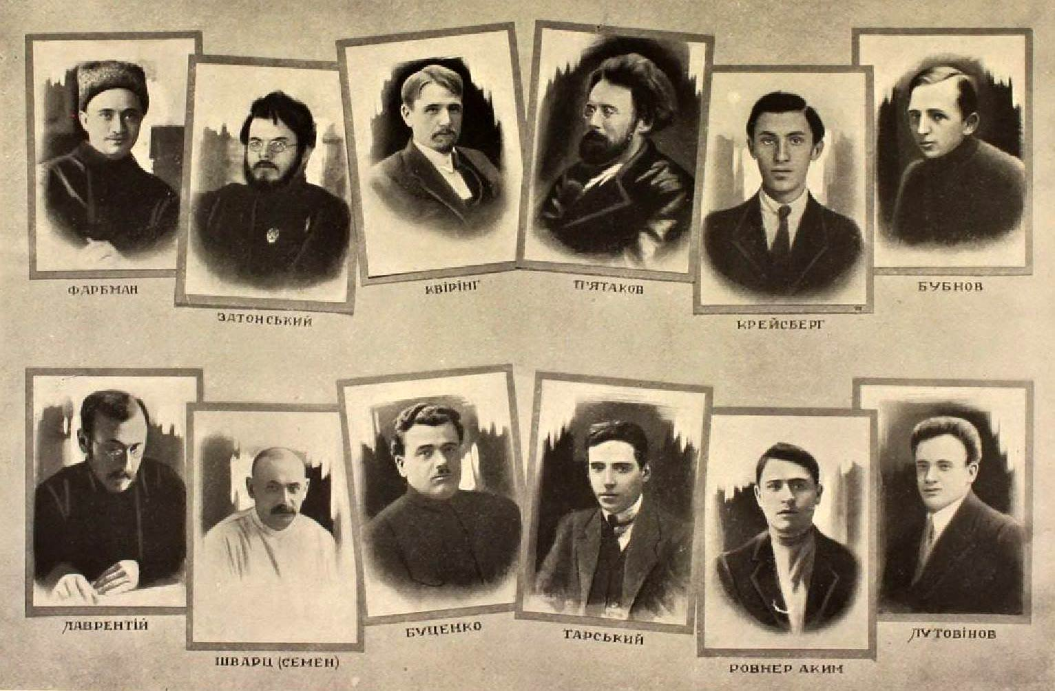
29 листопада 1918 р. уряд видав маніфест про відновлення радянської влади в Україні.

Slide 8
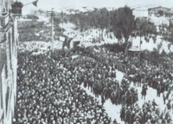


У грудні 1918 р. Перша і Друга повстанські дивізії під командування В. Антонова-Овсієнка розпочали наступ на Україну.
3 січня 1919 р. радянські війська зайняли Харків.
6 січня 1919 р. було проголошено створення Української Соціалістичної Радянської Республіки (УСРР).
Червоні входять у Катеринослав. Січень 1919 р.

Slide 9
Інтервенція військ Антанти на півдні України
2 грудня 1918 р. до Одеси прибув французький корабель «Мірабо».
В середині грудня в Одесі почалася висадка військового десанту Антанти (15 тис.).
Війська Директорії були змушені залишити Одесу.
Командувач білогвардійської Добровольчої армії А. Денікін створив тут Південноросійський уряд.
13 січня 1919 р. в Одесі розташувався штаб французької десантної дивізії.
В кінці січня – на початку лютого війська Антанти взяли під свій контроль Херсон і Миколаїв.

Slide 10
Словник:
Інтерве́нція (лат. interventio — втручання) — у міжнародному праві насильницьке втручання однієї чи кількох держав у внутрішні справи іншої держави, спрямоване проти її територіальної цілісності, або політичної незалежності.

Slide 11
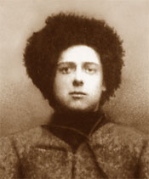
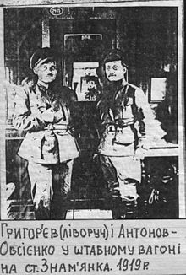
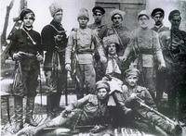
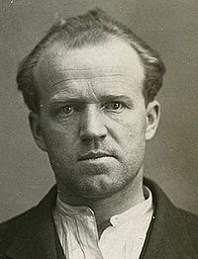
Директорія не була спроможна протидіяти більшовицькій армії
Отаман Зелений-Терпило
Отамани Зелений (Д. Терпило), М. Григор´єв, Ю. Тютюнник, С. Савицький під радянськими гаслами розпочали боротьбу проти білогвардійців та військ Антанти.
Юрій Тютюнник

Slide 12
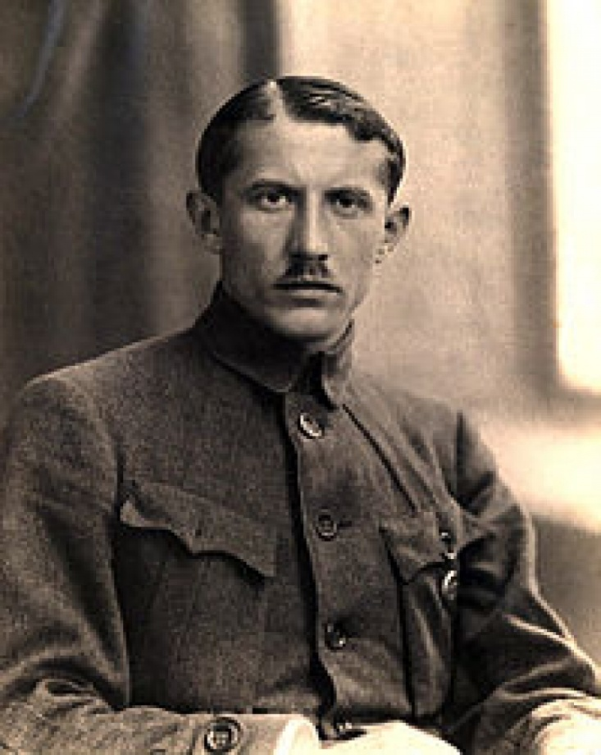
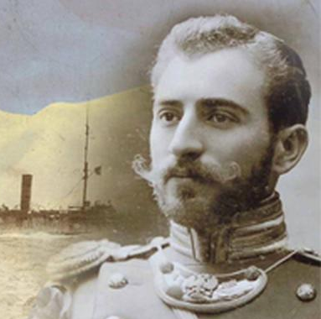
У підпорядкуванні С. Петлюри залишилися
Запорізький корпус отамана П. Болбочана
Корпус січових стрільців Є. Коновальця

Slide 13
Пошук союзників
В. Чехівський, М. Грушевський та інші вважали, що необхідно укласти союз з Радянською Росією за умов пропорційного представництва в радах.
С. Петлюра та В. Винниченко були прихильниками укладення союзу з Антантою.

Slide 14
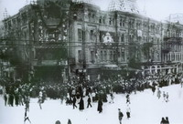
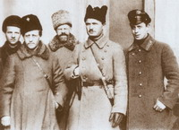
16 січня 1919 р. Директорія офіційно оголосила війну РСФРР
Червоні командири: В. Антонов-Овсієнко (зліва), В. Боженко (у центрі)
Київ у 1919 р.

Slide 15
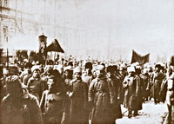
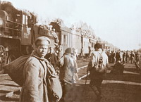
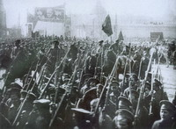
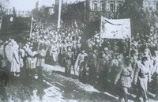
5 лютого 1919 р. більшовицькі війська вступили до Києва

Slide 16
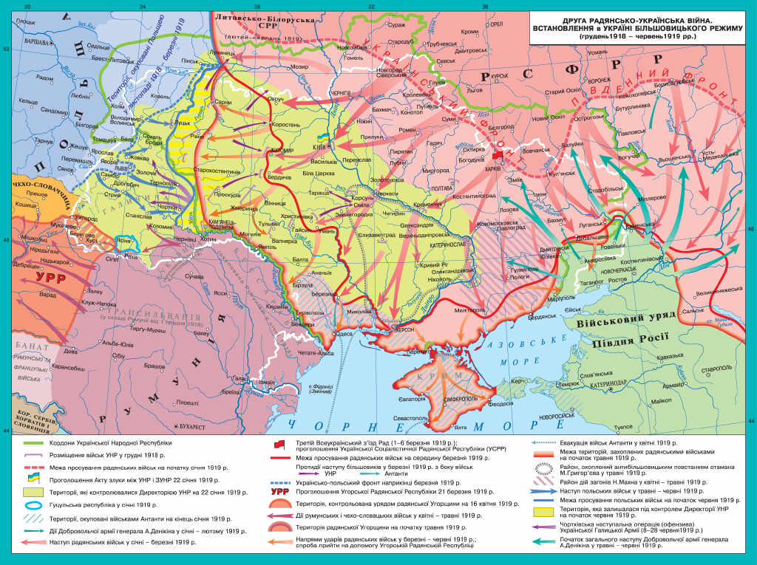

Slide 17
У березні 1919 р. Директорія УНР зазнала поразки.
Директорія та уряд переїхали до Вінниці, а в середині березня – до Проскурова (нині Хмельницький), де і відбулося останнє засідання у повному складі.
На початку квітня 1919 р. в Рівному пройшла реорганізація Директорії. Новий уряд очолив Б. Мартос. Він закликав боротися з більшовиками, спираючись не на іноземну допомогу, а на українських повстанців. Але фактично Директорія могла керувати лише невеликою територією на Волині.

Slide 18
Причини поразки Директорії:
Неспроможність створити стабільний політичний режим;
Втрата підтримки більшої частини українського населення через непослідовну внутрішню політику;
Недостатнє усвідомлення українським населенням загальнонаціональних інтересів, необхідності створення та зміцнення власної держави;
Несприятливі зовнішні обставини.

Slide 19
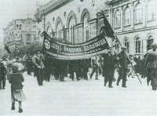
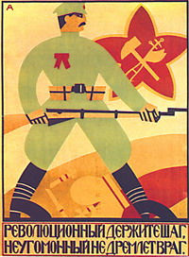
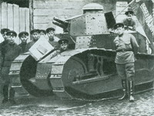
На початку квітня 1919 р. Радянські війська зайняли Херсон, Миколаїв і Одесу, а країни Антанти евакуювали свої війська з Півдня України.
Маніфестація в Одесі
Танк, захоплений у інтервентів у березні 1919 р. Одеса

Slide 20
Підсумок:
На кінець квітня 1919 р. більшовики окупували всю територію України, окрім західних областей.
Директорія, не зумівши впоратися зі складною ситуацією, зазнала поразки.
Більшовики вдруге встановили радянську владу в Україні у формі УСРР.

